Slide 1
Осень- пора для творчества
Выполнила воспитатель
МБДОУ ЦРР №7
Куртина Н.П.
городской округ г.Бор
2019г.

Slide 2
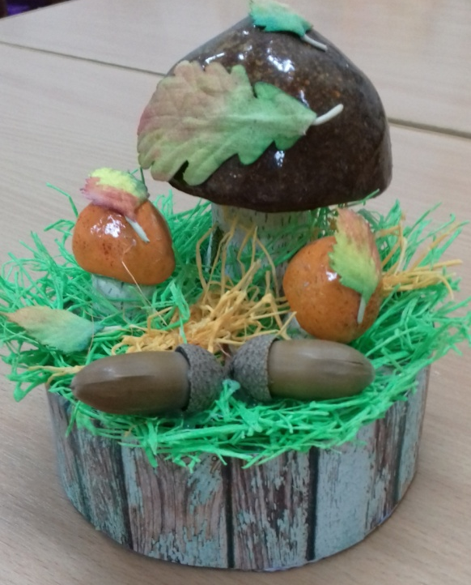
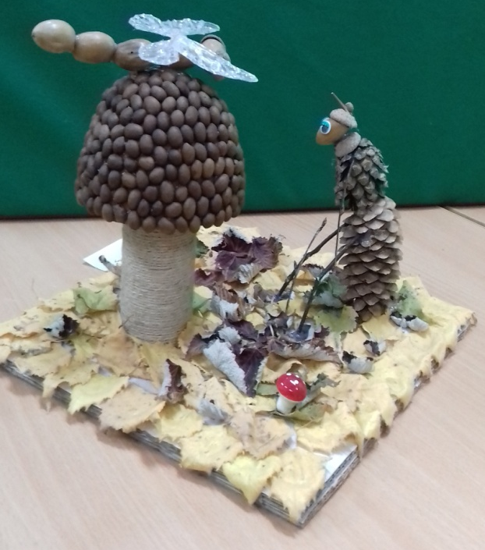
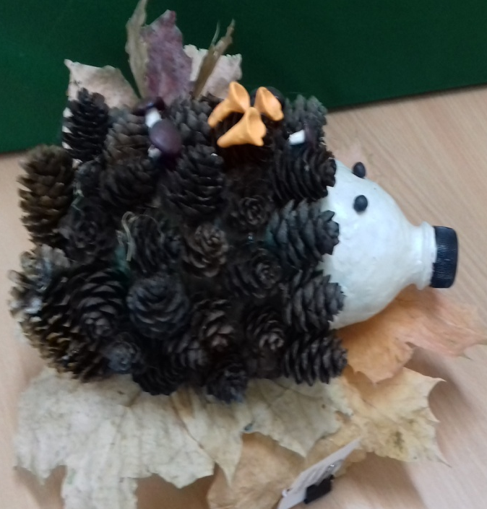
Выставка поделок на тему «Грибочек -осени дружочек».

Slide 3
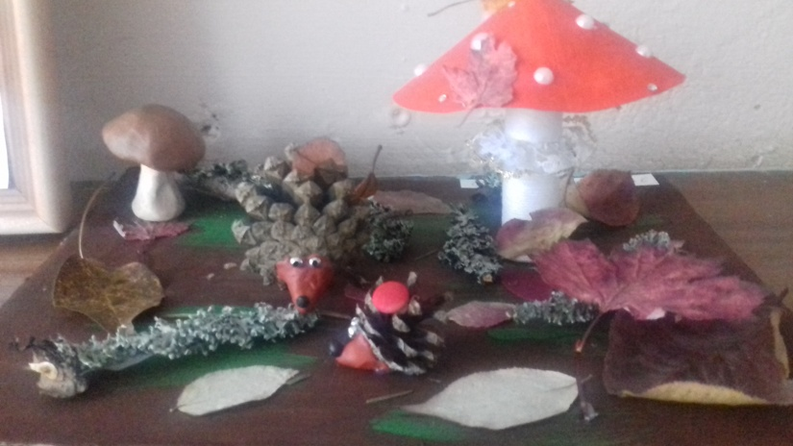
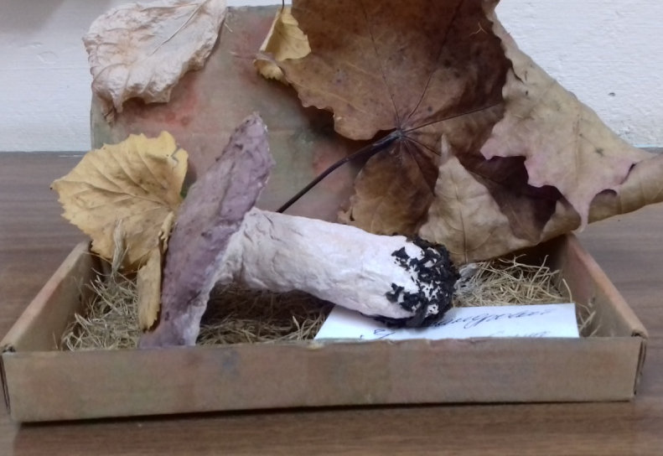
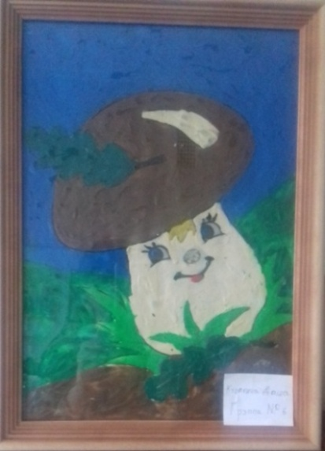
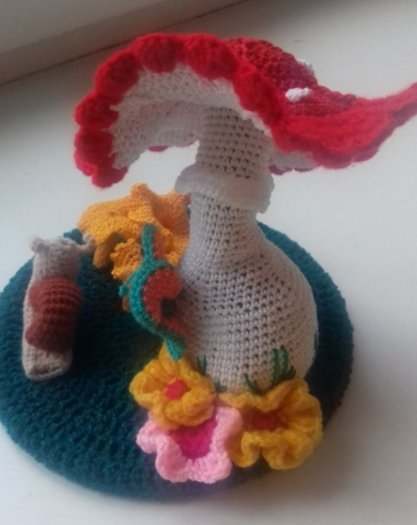
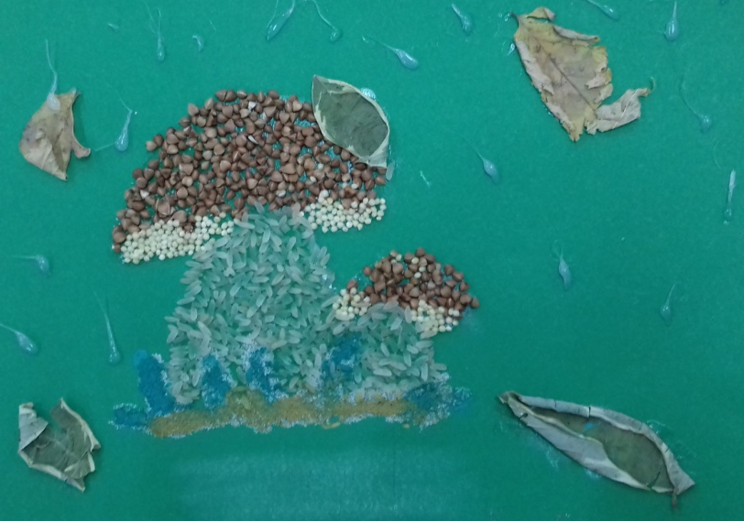

Slide 4
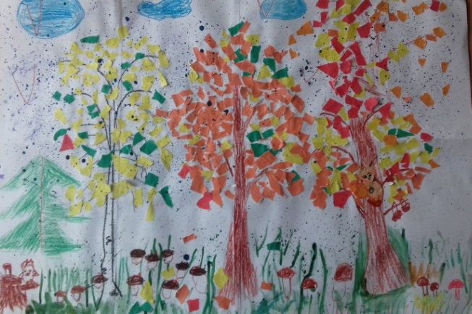
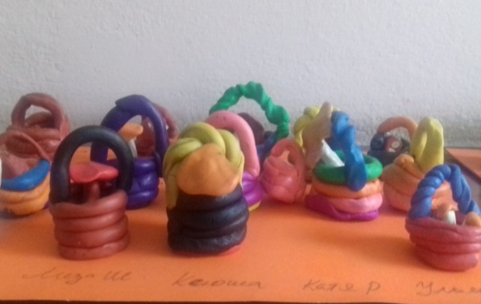
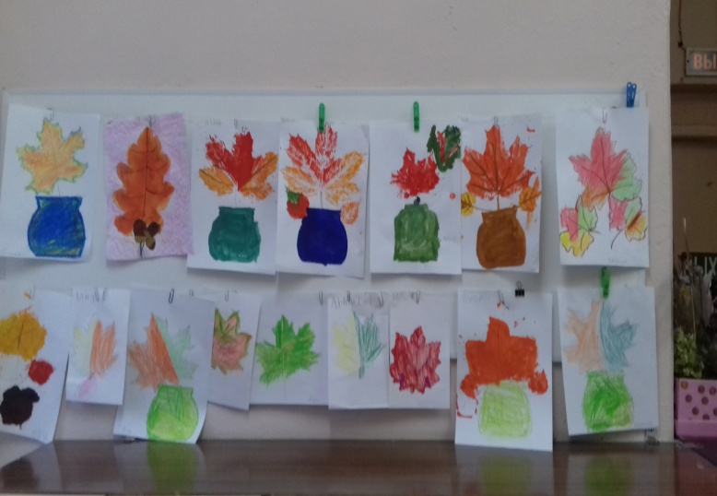
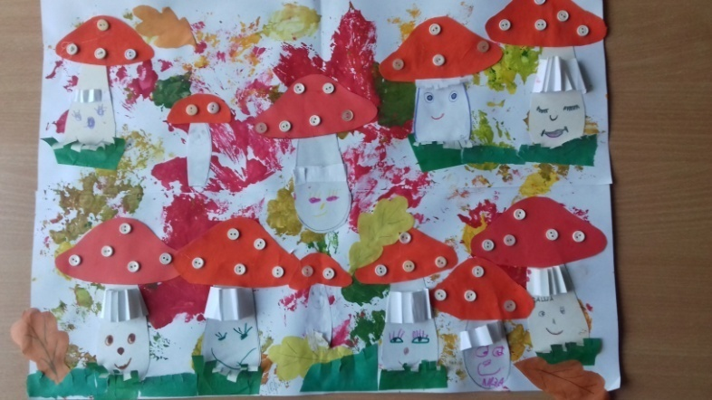
Творческие работы детей в группе. Осень - переменчивая пора. То порадует ясным погожим днём, то засвистит холодным ветром, зашумит долгим скучным дождём. Мы учим детей видеть прекрасное в любой погоде и отражать это в своём творчестве.

Slide 5
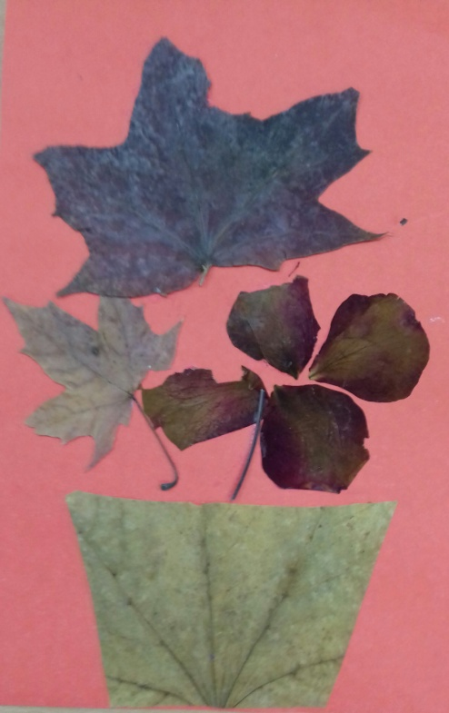
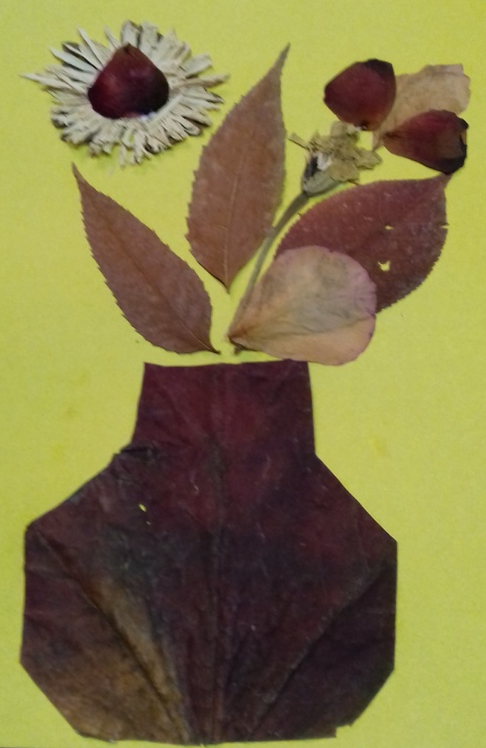
Листопад, листопад!
Листья по ветру летят!
Много на земле опавших Ярких листьев ждёт ребят!
Соберём из них букет
И поставим в вазу.
Станет комната красивей
И нарядней сразу!

Slide 6
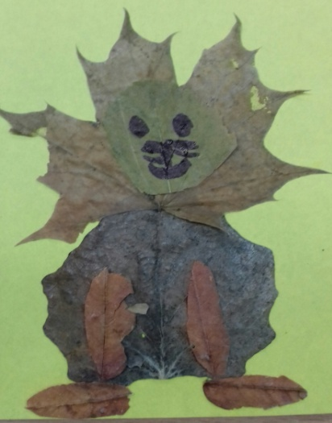
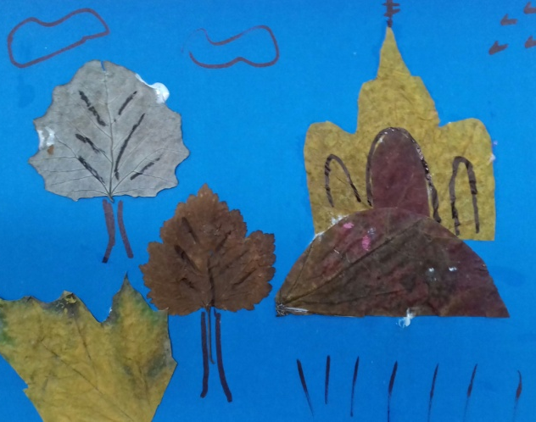
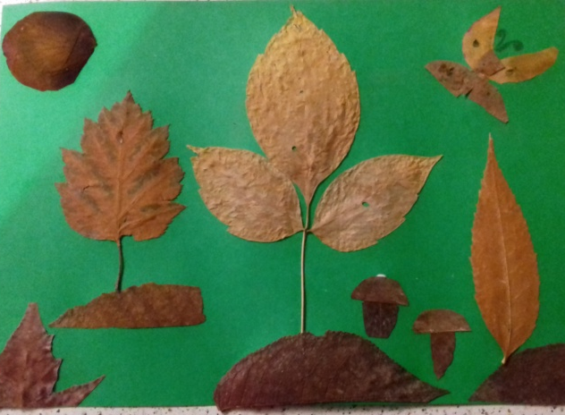
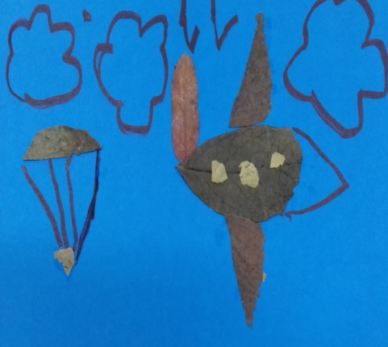
Можно взять газеты, книжки, Засушить листву,
А потом собрать из листьев Мышку и сову…
Наши руки – не для скуки!
Всё умеют делать руки! Интересные дела
Осень детям принесла!
Буслова Светлана

Slide 7
Спасибо за внимание!
2019г.
городской округ г. Бор

